Slide 1

Notes:
פתיחה: תודה להורים שבאו לדבר על נושא חשוב זה, הסבר מטרת המפגש והזמן שייארך. אפשר לערוך סבב קצר של הכרות אם נדרש.
מטרת המפגש: לסייע להורים להבין את חוויית הילדים שלהם בזמן מלחמה, ולעודד אותם לדבר עם ילדיהם הרכים בבית על האירועים הקשים/ המפחידים שקרו להם, באופן שיעזור לילדים להבין מה קרה להם, מה הרגשות שהרגישו, ובעיקר- שהוריהם מעוניינים לדבר איתם על מה שהם מרגישים.

Slide 2
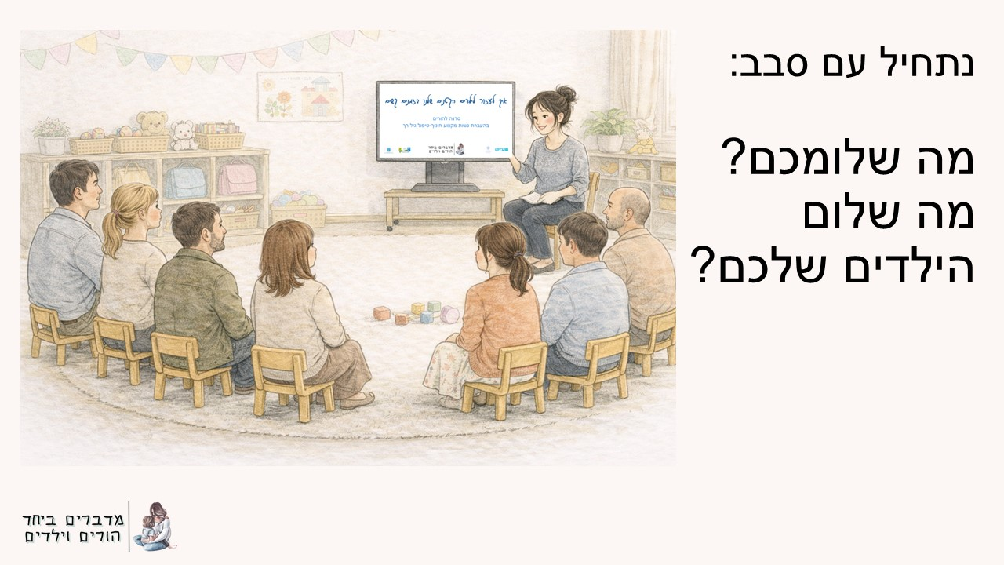
Notes:
כדאי להתחיל את המפגש בסבב של כל המשתתפים, שכל הורה יוכל להגיד מספר מילים על מה שלומו בעת הזו ומה שלום ילדו. כדאי להגיב במספר מילים לכל שיתוף: תודה רבה, תודה ששיתפת, נקודה חשובה- נתייחס אליה בהמשך, וכך הלאה.

Slide 3
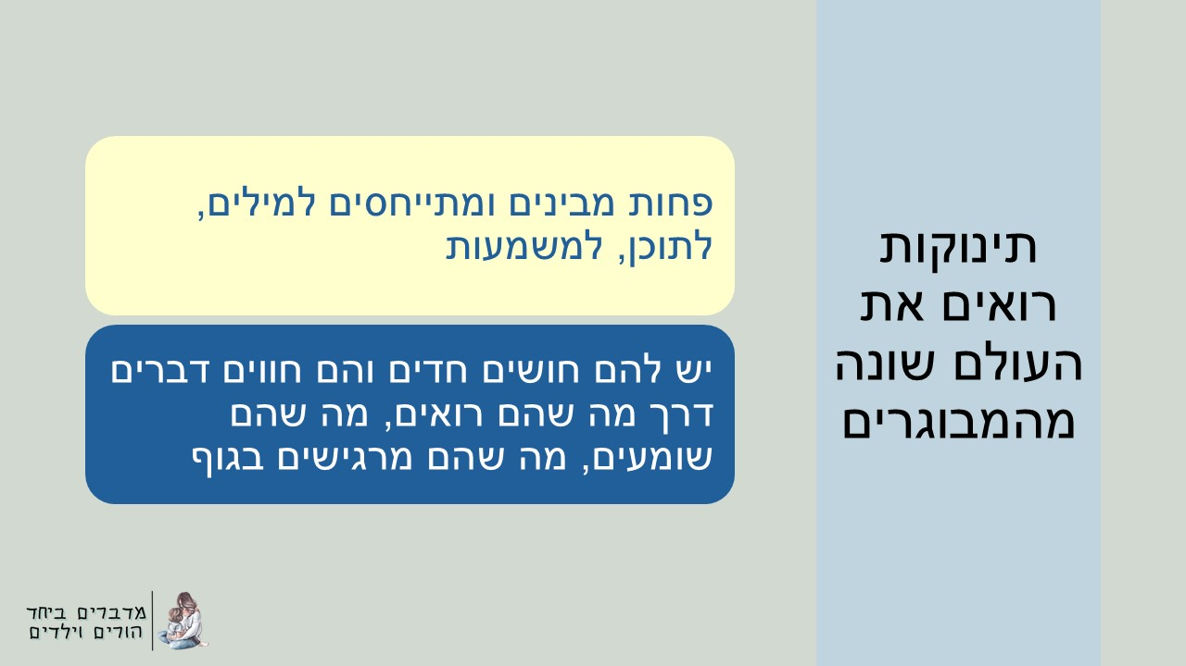
Notes:
תינוקות וילדים קטנים חווים את העולם אחרת מאיתנו. למשל, מילים הרבה פחות חשובות להם מאשר המנגינה. הם קולטים המון דרך החושים- מה שהם רואים, שומעים ומרגישים בגוף.

Slide 4
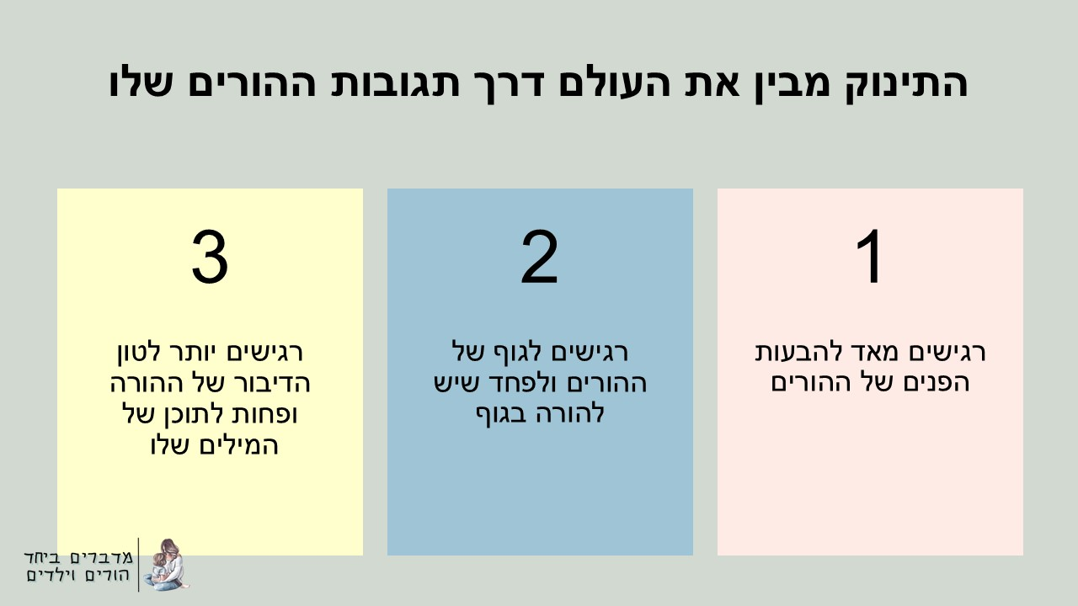
Notes:
תינוקות וילדים קטנים מפנים המון תשומת לב לאופן שבו ההורים שלהם מגיבים לדברים. לדוגמא- כשתינוק משחק על השטיח וההורה לידו, ונשמעת דפיקה בדלת הבית- התינוק לא יביט על מי שנכנס אלא על הפנים של ההורה כדי לראות מה המשמעות של האירוע- האם ההורה נבהל, שמח וכו', וזה יקבע עבורו את התגובה הרגשית שלו לביקור.
לכן כשההורה רץ לדוגמא עם הילד על הידיים לממד, זה פחות משנה לו שההורה אומר לו שאין מה לדאוג, והרבה יותר משפיעה עליו העליה בדופק שהוא מרגיש אצל ההורה, או קוצר הנשימה, או הבעת הפנים הלחוצה.

Slide 5

Notes:
כולנו רוצים לחשוב, כהורים וכאנשי מקצוע, שילדים קטנים לא מושפעים מאירועים קשים כי "הם עוברים להם מעל לראש". אבל לצערנו, אנחנו יודעים שזה ממש לא כך. גם אם זה נראה שהתינוק לא הושפע או שהוא ישן כל זמן האירוע או לא הבין דבר- זה בהחלט משפיע לו על הגוף ועל הרגשות ונשאר אתו.

Slide 6
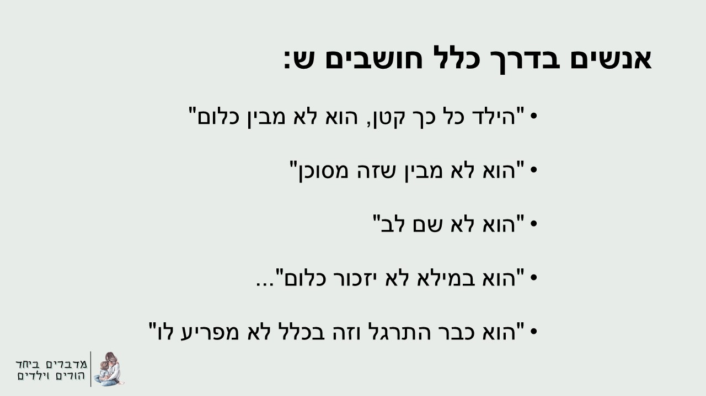
Notes:
אלה כל מיני אמירות שאנשים אומרים וחושבים שבגללן ילדים לא מושפעים מאירועים מפחידים או מלחיצים, אבל לצערנו האמירות הללו אינן נכונות. אמנם ילדים לא תמיד מבינים מה קורה סביבם אבל זה עלול רק לבלבל אותם יותר ולהלחיץ אותם ולא באמת מגן עליהם מפגיעה. וכשתדברו עם הילדים הרבה פעמים תופתעו מאד לראות שהם שמו לב וקלטו הרבה יותר ממה שחשבתם.

Slide 7
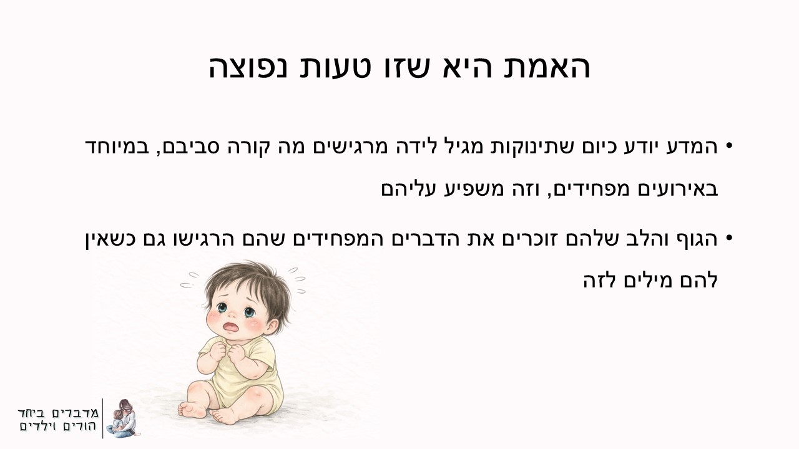
Notes:
גם המדע יודע לספר לנו שלמעשה ממש מהגילאים הקטנים ביותר, תינוקות מרגישים מה שקורה סביבם ומושפעים מאד מאירועים מפחידים, וגם אם הם עצמם לא יזכרו- הגוף והלב שלהם יזכרו אותו היטב וזה יכול להשפיע עליהם לאורך המון זמן.

Slide 8
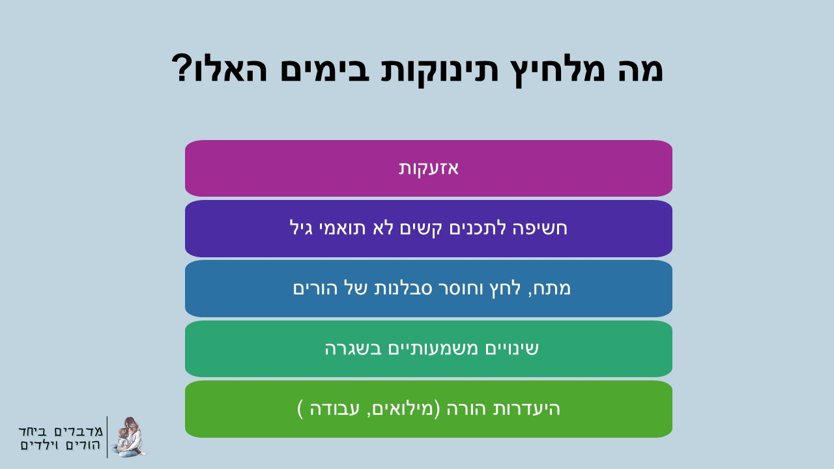
Notes:
סוגי אירועים קשים שילדים עלולים להתמודד איתם בזמן מלחמה:
אזעקות - וגם הצליל של ההתראות עלול להפחיד, וכן כמובן שלל קולות חזקים כמו בומים של נפילות, יירוטים, הפגזה ארטילרית (גם אם היא "שלנו") וכו'.
חשיפה לתכנים קשים- הטלוויזיה שדולקת יכולה לחשוף אותם לתמונות קשות עבורם, ולפעמים גם שיחת מבוגרים שמתנהלת בסלון
גם ההורים יכולים להיות בלחץ בזמן מלחמה- מהרעשים, או לחץ כלכלי, או בגלל שבן זוג אחד במילואים, או בגלל מתח זוגי וכו. ילדים מאד רגישים להורה מתוח, וגם לחוסר סבלנות של הורה שעלול לעלות בעקבות כל המתחים.
שינויים בשגרה- מעבר בית (משפחות שעזבו באופן זמני את ביתם ועברו למקום מוגן יותר) או פינוי, שינויים בגן (אם אין גן או שהשגרה בו השתנתה ואין יותר יציאה לחצר לדוגמא).
העדרות הורה – העדרות ממושכת של הורה בגלל מילואים, או כי משפחה עברה למקום בטוח יותר והורה אחד נשאר לעבוד, יכולה להיות קשה מאד לילד קטן, הוא מתגעגע ואינו מבין לאן נעלם ההורה.

Slide 9
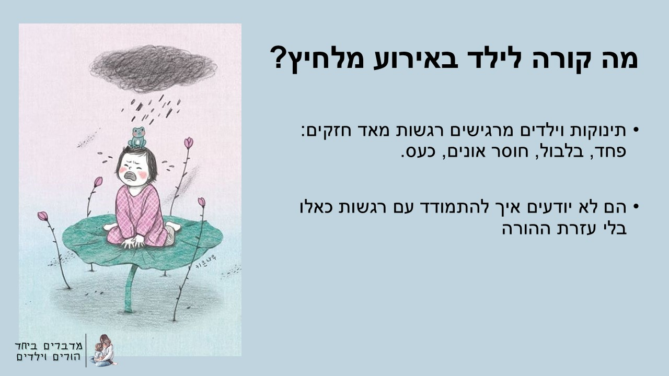
Notes:
האירוע מפחיד את הילדים. הם מרגישים את הפחד בגוף. לדוגמא הם שומעים רעש מאד חזק, כתוצאה מזה מתעורר פחד. הפחד נשאר בגוף ובלב, הם לא מבינים אותו והם לא יודעים מה לעשות עם זה.
הם צריכים את עזרת ההורה כדי להתמודד עם זה

Slide 10
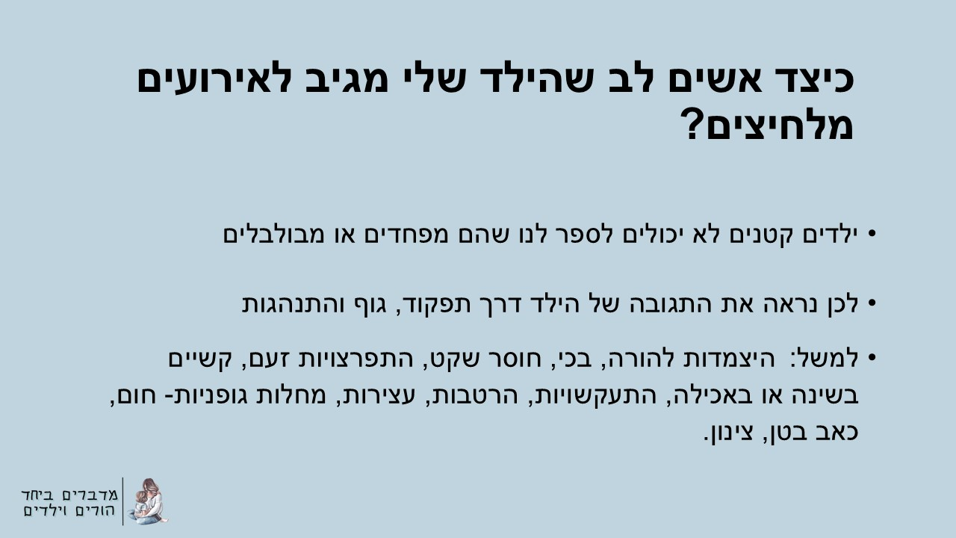
Notes:
זיהוי תגובת למצב דחק- זה לא נראה כמו אצל ילדים גדולים, שיכולים פשוט לספר לנו שהם מפחדים או שקשה להם.
ילדים קטנים ותינוקות יגיבו דרך התפקוד- שינוי במשחק או באכילה או בשינה, או דרך ההתנהגות- בכי, היצמדות, התפרצויות.
אנחנו יודעים גם שלעיתים קיימת תגובה גופנית למצב מתח, וילדים קטנים עשויים לפתח תסמינים גופניים כגון כאב ואף דלקת או פריחה כתוצאה ממצב מתח רגשי שלא ניתן לו מענה.

Slide 11
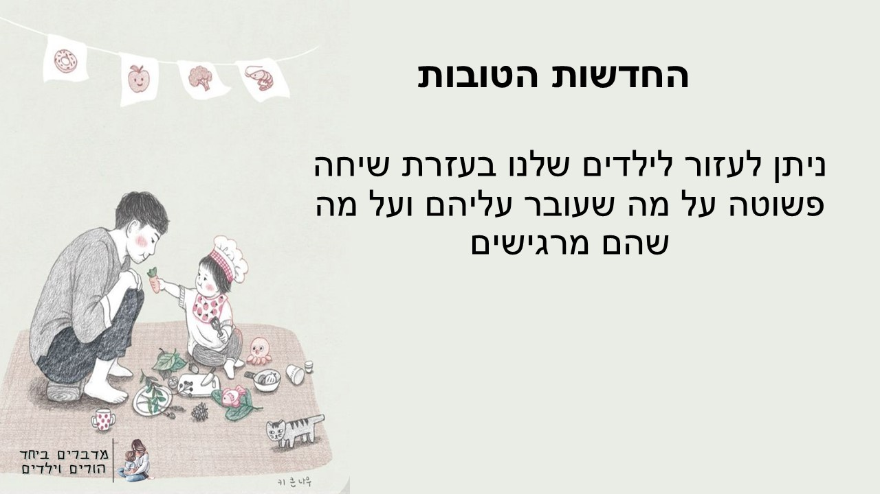
Notes:
עד כאן אולי קצת הדאגנו עם ההבנה איך המצב משפיע על הילדים, אבל יש גם חדשות טובות: אמנם ילדים קטנים מושפעים מאירועים קשים, אבל ממש קל לעזור להם עם זה. כל מה שהם צריכים זה אתכם ההורים! הם צריכים לקבל מכם תחושה שאתם איתם, ואיכפת לכם ממה שהם מרגישים, וזה קורה באמצעות שיחה איתם. כן, כן, שיחה! אפילו עם תינוקות ממש קטנים.

Slide 12
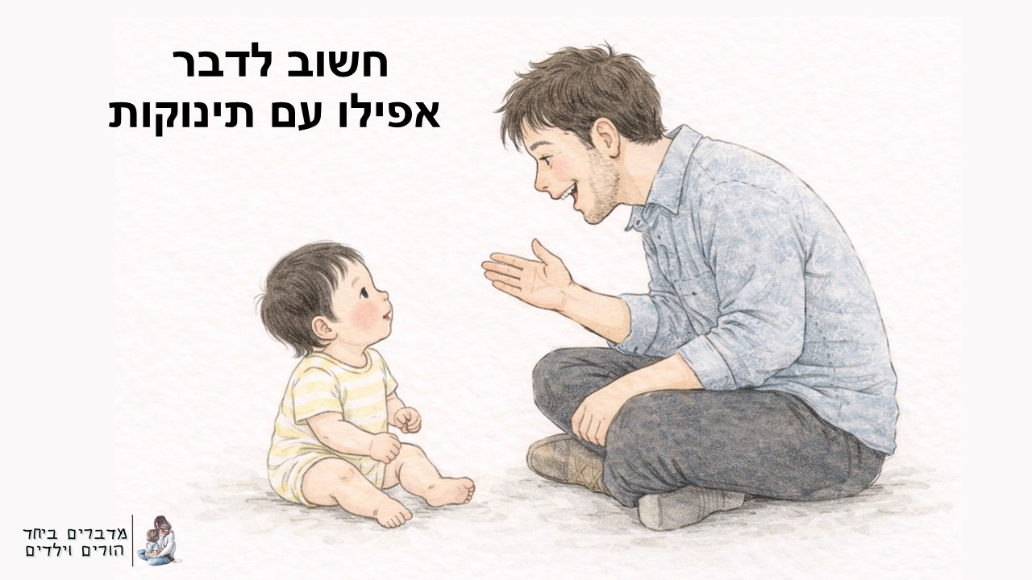
Notes:
חשוב להדגיש שכשאנחנו מדברים על לדבר על הילדים שלנו על אירועים קשים ורגשות, אנחנו לא מתכוונים רק לילדים הגדולים שלנו שכבר יודעים לדבר, אלא ממש גם על התינוקות הכי קטנים. הם אולי לא יכולים לספר לנו במילים מה הם מרגישים, אבל אנחנו בהחלט יכולים לעזור להם להבין מה קרה להם ומה הם מרגישים.

Slide 13
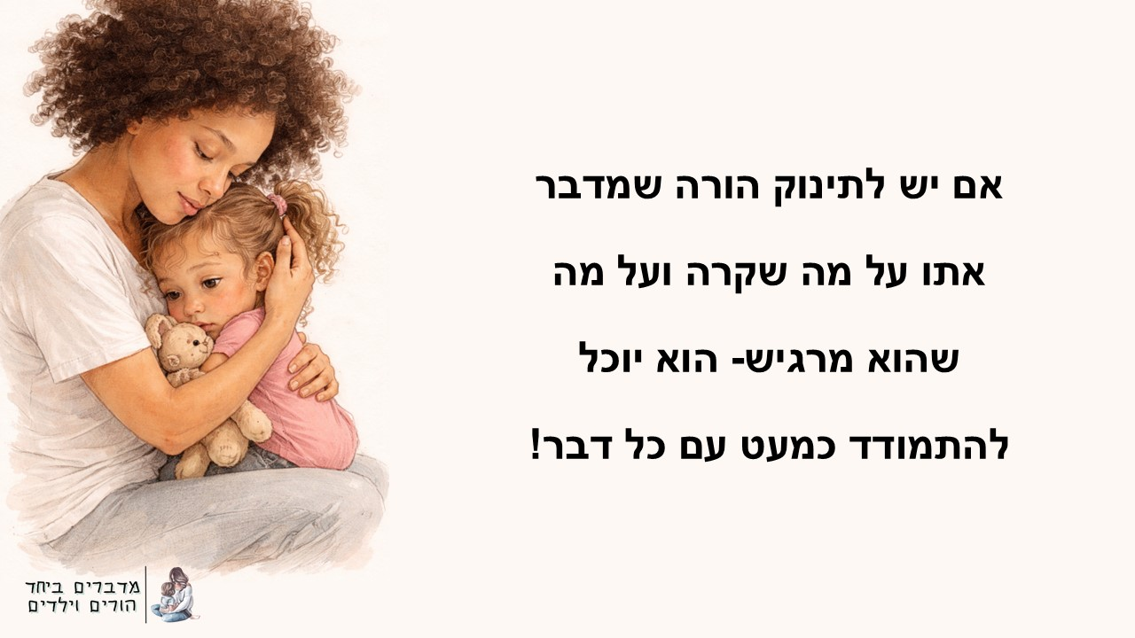
Notes:
הרוב המוחלט של ילדים שעוברים אירועים קשים ומלחיצים, אפילו אירועים ממש לא פשוטים, יכולים להתאושש ולחזור למסלול בריא ותקין- אם יש להם הורה שעוזר להם ומדבר איתם על מה שקרה להם ועל מה שהרגישו.

Slide 14
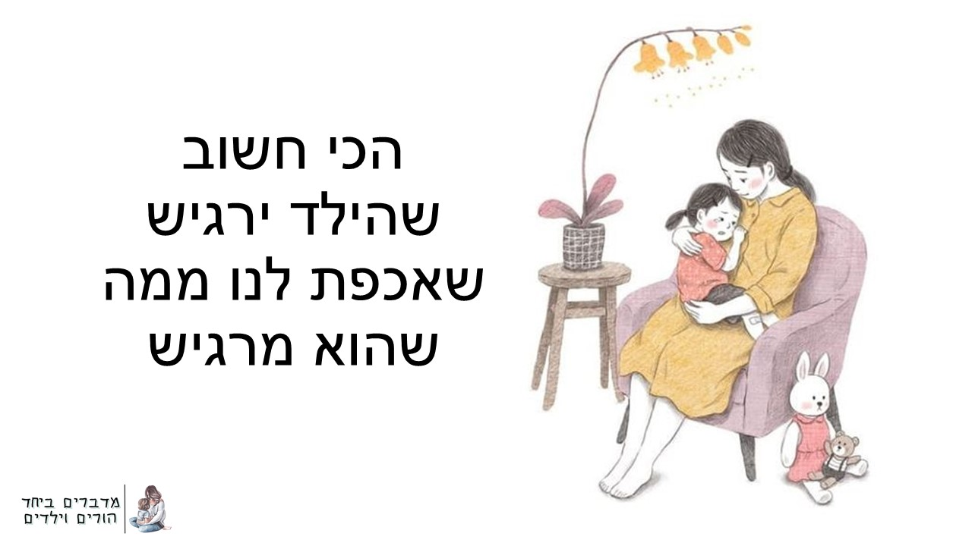
Notes:
אנחנו נפרט תכף מספר עקרונות לקיום שיחה כזו בין הורה לילד, אבל מה שהכי חשוב לזכור זה שיש מיליון דרכים לדבר עם ילדים, והעיקר- שהילד ירגיש שבאמת אנחנו מתעניינים ובאמת אכפת לנו איך הוא הרגיש ומרגיש סביב האירועים שקרו.

Slide 15
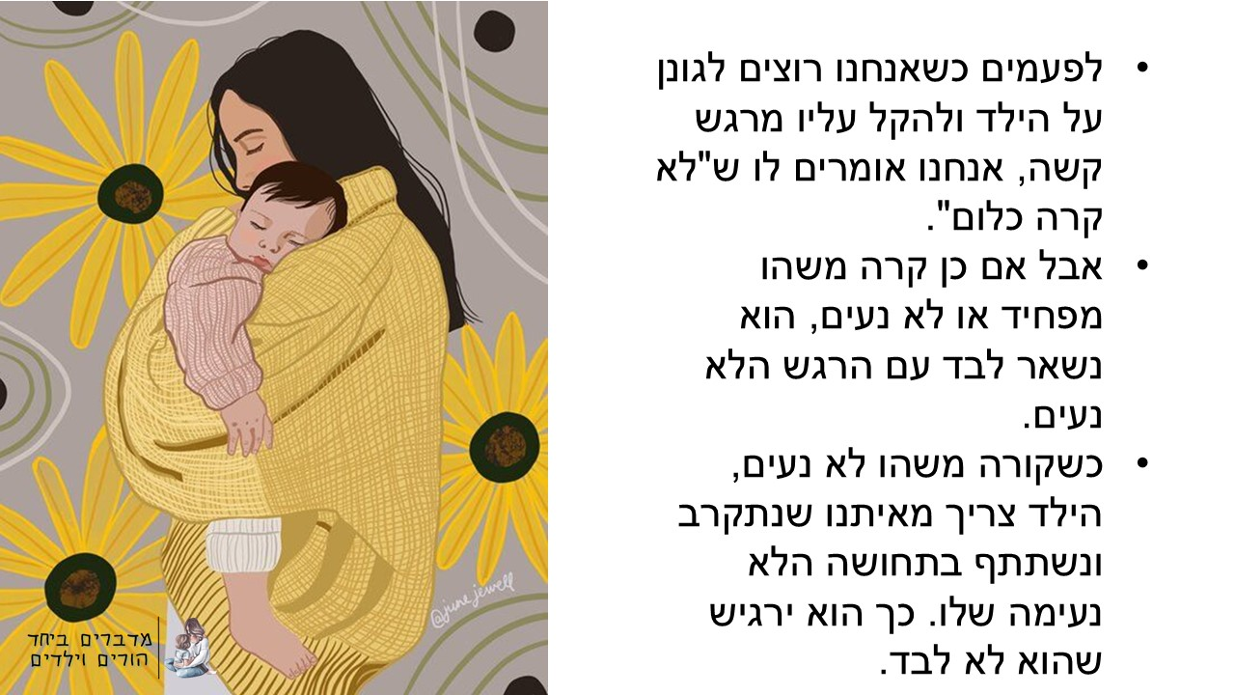
Notes:
כולנו מכירים את זה שכאשר ילד נופל, נבהל ובוכה אנחנו מיד רוצים להגיד לו באופן אינסטינקטיבי ש"לא קרה כלום", ש"הכל בסדר" וש"אין מה לפחד". אבל אלה לא האמירות שיעזרו לילד להירגע, אלא אמירות שמבטלות את מה שהוא מרגיש. גם אם אנחנו ממש רוצים להגן על הילד שלנו ולחסוך ממנו כאב- ההרגעה האמיתית היא בהצטרפות ובהתקרבות לרגש, ולא בביטולו.

Slide 16
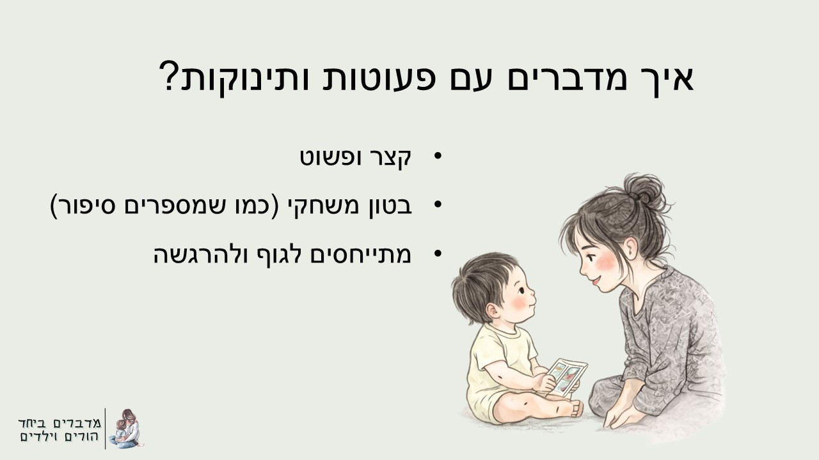
Notes:
כשאנחנו מדברים עם תינוקות וילדים קטנים, יש שלושה עקרונות שעוזרים לנו:
נשתמש במלים פשוטות ובמשפטים קצרים
נדבר במוזיקה מודגשת ובטון תיאטרלי ומשחקי- כמו כשאנחנו מקריאים לילד סיפור (כדאי להדגים להורים במספר משפטים כיצד נשמע טון המשחקי לעומת טון ענייני ו"יבש" יותר)
נתייחס למה שהילד הרגיש בגוף וחווה דרך החושים- לדוגמא, דפק לך הלב, שמעת בום חזק, אמא רצה מהר.

Slide 17
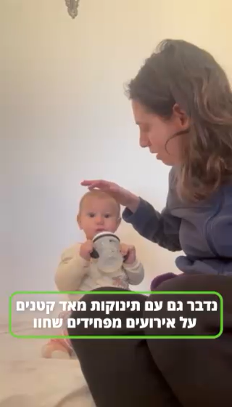

https://www.youtube.com/shorts/HxzGrv7HTSo
Notes:
נראה לכם כעת סרטון קצרצר של אמא נחמדה שמדברת עם התינוקת הקטנה שלה, בת 9 חודשים, אחרי שהיתה אזעקה והם רצו למקלט. נוכל לראות בסרטון את ההדגמה לעקרונות שדיברנו עליהם בשקף הקודם, ושימו לב גם לתוכן של מה שאומרת האם לתינוקת, ונוכל לדבר על זה בשקף הבא.
כדאי להפנות את תשומת הלב לכך שהתינוקת מקשיבה ממש כשהאם עושה קול של אזעקה – זה גורם לה להפנות קשב והיא אפילו מחקה את הקול של האזעקה.

Slide 18
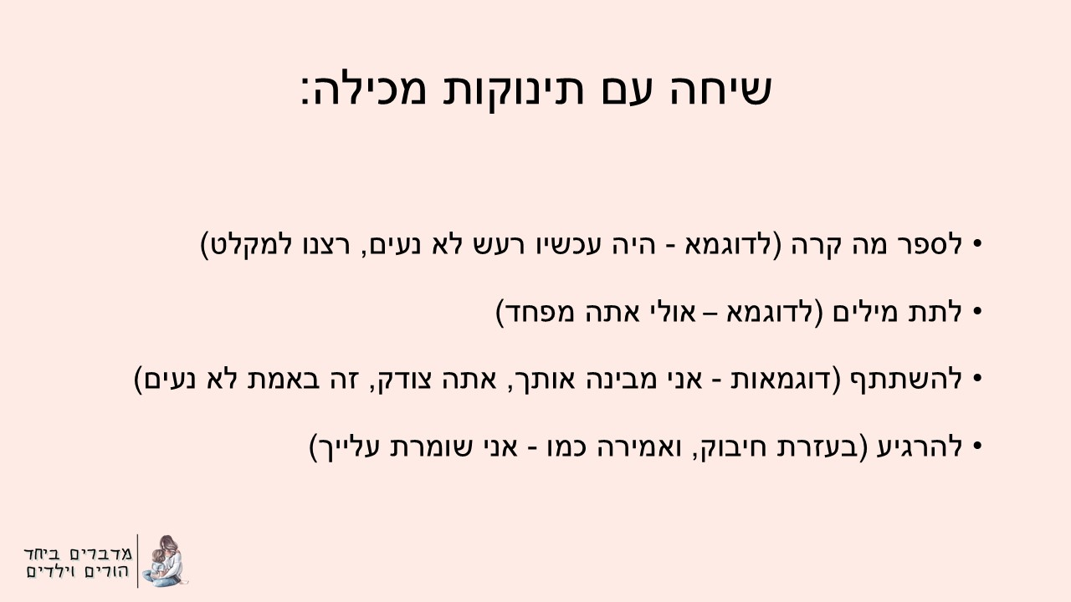
Notes:
כמו שראיתם בסרטון של האם שמדברת עם התינוקת, יש מספר מרכיבים שכדאי להתייחס אליהם כשאנחנו מדברים עם ילדים קטנים אחרי אירועים קשים.
כשהאמא מדברת עם התינוקת היא מספרת לה מה קרה: "אתמול בבוקר כשקמנו היה רעש חזק.. ואנחנו רצנו מהר מהר למקלט"
לאחר מכן היא נותנת מילים לרגש: "נורקי נבהלה, וגם אמא נבהלה, נכון?"
היא מגיבה ב"כן, כן" לפטפוטים של התינוקת ונותנת תחושה שהיא מאשרת ומשתתפת
לבסוף היא מרגיעה: "אמא ואבא שומרים עלייך, ואנחנו נחזור כשיהיה יותר רגוע"

Slide 19
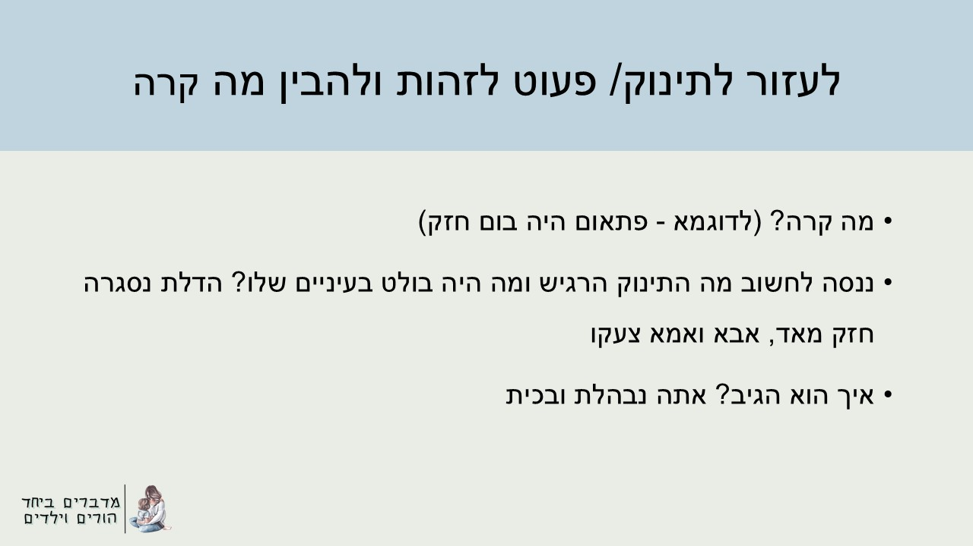
Notes:
עכשיו נתעמק קצת בדברים שהזכרנו בשקף הקודם.
הדבר הראשון הוא לעזור לתינוק או לפעוט לזהות ולהבין מה בכלל קרה סביבו. זה באמצעות כך שנתאר לו קודם כל במילים פשוטות ביותר מה קרה. אנחנו לא מספרים את הכל – אנחנו מנסים להכנס לעיניים שלו ולבחון מהם האירועים הבולטים שנחוו על ידו.
בואו נדמיין רגע איך תינוק חווה אירוע של אזעקה: מה אתם חושבים שהוא מרגיש? (כדאי לשאול כאן את ההורים)
ההתראה בטלפון מבהילה וחזקה... יש רעשים חזקים..., אולי העירו אותו מהשינה? אולי רצו איתו במהירות וזה היה מבהיל? אולי הוא רצה ללכת לבד ואמרו לו שאין זמן והרימו אותו בכוח על הידיים? אולי יש הרבה אנשים וזה הומה ולא נעים? אולי הוא כבר ילדון שאוהב להתרוצץ אבל עכשיו הוא סגור במקלט ולא יכול לצאת וזה מעצבן אותו, אלה הדברים שהוא חווה, ואלה הם הדברים שמעניינים אותו, שקרובים לחוויה ולהרגשה שלו, ועליהם נדבר (לא על איראן).
דוגמאות:
היה רעש חזק ורצנו מהר
החזקתי אותך חזק
הערתי אותך באמצע השינה ואתה נבהלת ובכית והלב שלך דפק חזק
הרעש של ההתראה מהטלפון שלי הבהיל אותך עכשיו
הדלת של המקלט נסגרה בבום כל כך חזק
אחרי שנגמרה האזעקה אתה לא רצית לצאת מהממ"ד

Slide 20
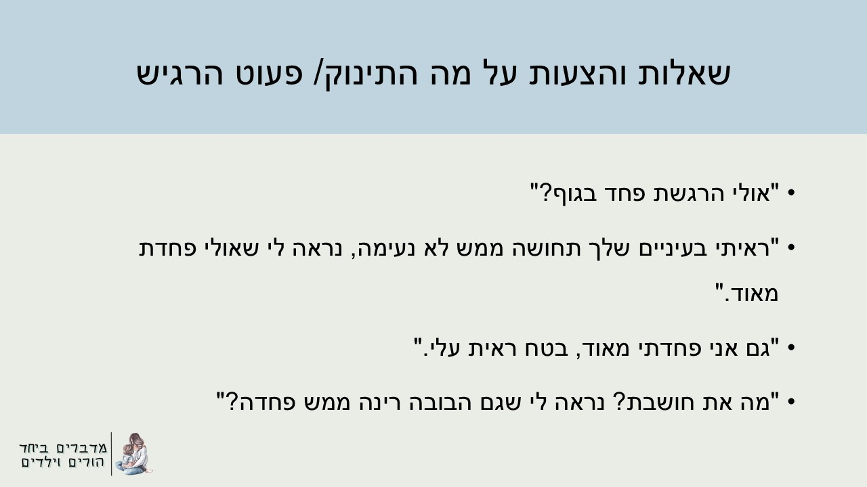
Notes:
יש פה דוגמאות של שאלות והצעות שנוכל לשאול את התינוק או הילד מה הרגיש. כדאי לא להגיד לילד מה הוא הרגיש באופן מוחלט "אתה פחדת!", כדי שהוא לא ירגיש שאנחנו "מחליטים לו" על הרגשות שלו, אלא לשאול אותו "אולי פחדת?", להתעניין בחוויה שלו, לגלות סקרנות, להציע הצעות. אפילו אם זה תינוק קטן שעוד לא יודע לענות נדבר בטון של שאלה והצעה

Slide 21
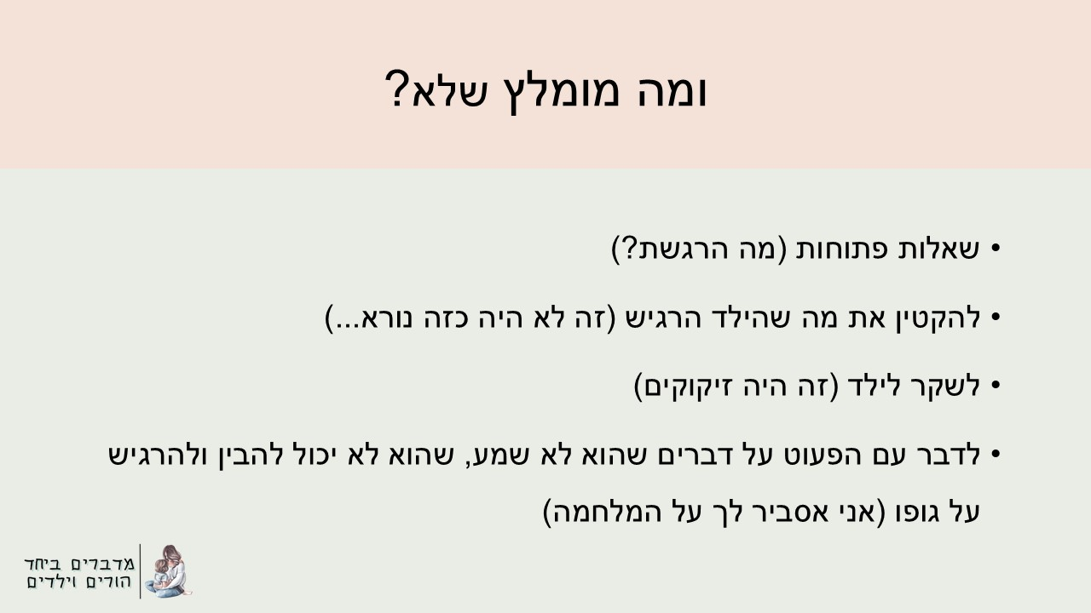
Notes:
לא לשאול שאלות פתוחות: בהמשך למה שנאמר בשקף הקודם – אנחנו אמנם לא רוצים להחליט בשביל הילד מה הרגיש אלא להתעניין ולשאול אותו. ומצד שני - אנחנו גם לא יכולים לשאול אותו פשוט "מה הרגשת?" כי אין לו מושג איך לענות. זו שאלה מאד קשה לילד קטן. לכן נרצה להציע לו הצעות לפי מה שאנחנו משערים שהוא הרגיש (אולי פחדת? אולי התרגזת?)
לא להקטין את מה שהילד הרגיש: לא כדאי לתת לילד תחושה שאנחנו מבטלים או מקטינים את הרגש שלו. לדוגמא, אם הוא אומר שזה היה בום חזק חזק! לא נרצה להגיד – זה לא היה כזה חזק... למרות שלפעמים המבוגר מתכוון להגן על הילד, זו לא אמירה מרגיעה כי היא לא מצטרפת לחוויה של הילד אלא סותרת אותה
לא לשקר לילד: חשוב לא לשקר לילדים קטנים, כי הם מרגישים שכן קורה משהו מפחיד ואם אומרים להם שקרים, זה סותר את התחושה שלהם ויוצר אצלם בלבול. כמו שאמרנו, האמת נאמרת באופן מצומצם שקרוב לחוויה שהילד הרגיש (לדוגמא, מספיק לומר: "זה היה בום חזק מאד!" אין חשיבות לפרט שזה טיל או מיירט... אלא לתאר משהו שקרוב לחוויה שלו ומסביר שזה אכן היה מפחיד)

Slide 22
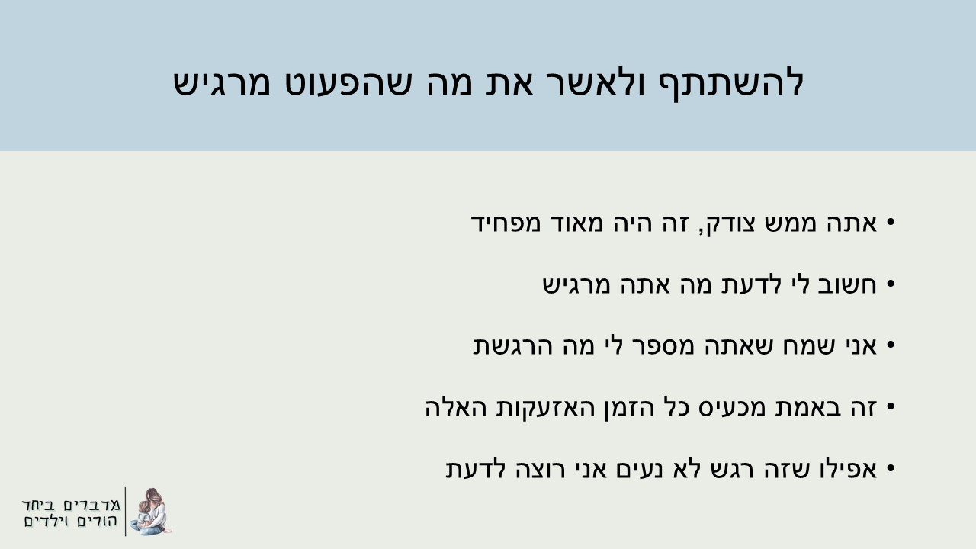
Notes:
הדבר הבא שחשוב זה לאשר לילד את התחושה שהוא הרגיש, לתת לו תחושה שאנחנו איתו והוא לא לבד עם מה שהוא מרגיש. הנה כמה דוגמאות לכך.

Slide 23
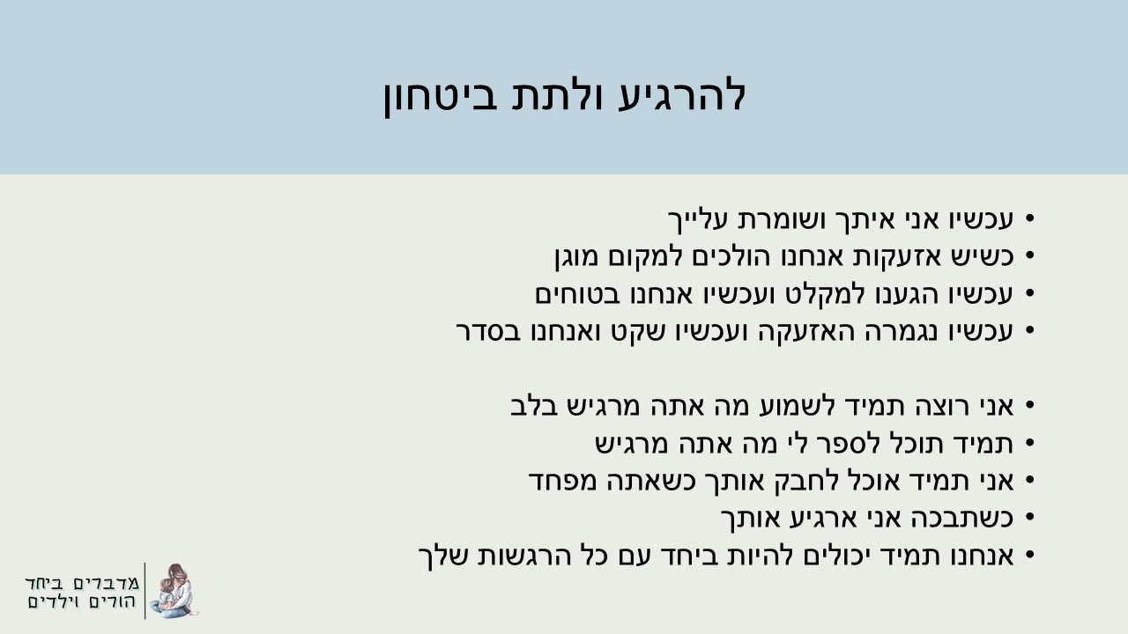
Notes:
לסיום השיחה, חשוב מאד להרגיע את הילד ולתת לו תחושה של ביטחון. יש פה הרבה דוגמאות.
הדוגמאות מתחלקות לשני סוגים של אמירות מרגיעות- אמירות שמדגישות את החזרת הבטחון הפיזי (האזעקה נגמרה, עכשיו שקט, עכשיו אנחנו במקום בטוח, אני שומרת עלייך), ואמירות שמדגישות את החזרת הבטחון הרגשי (אני פה בשבילך, תמיד יהיה לי חיבוק בשבילך, תמיד ארצה לשמוע את מה שיש לך בלב).

Slide 24
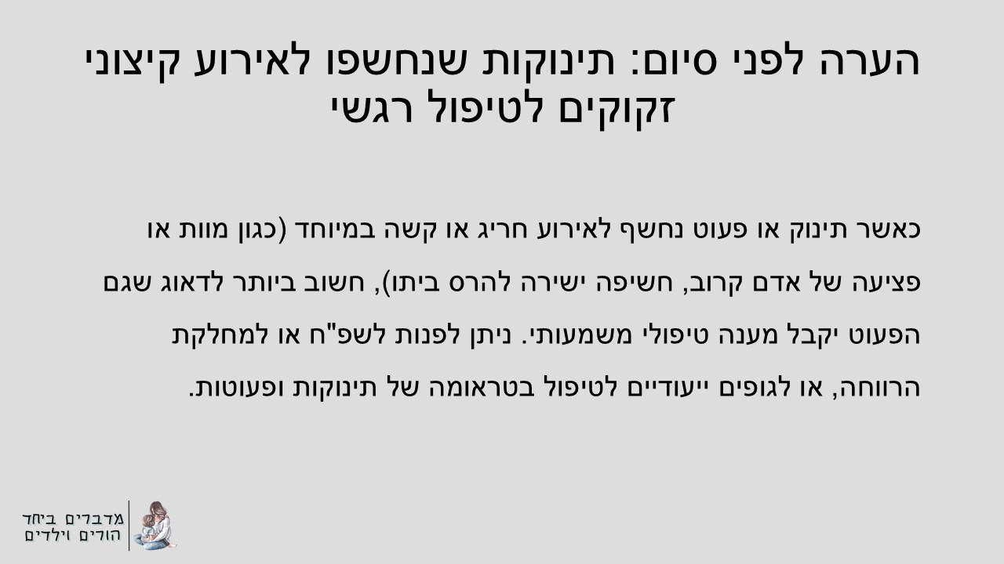
Notes:
במקרה של חשיפה לאירוע קיצוני, שיחה עם הורים היא לא מספיקה, וחשוב ביותר לפנות לטיפול רגשי כדי למנוע השלכות ארוכות טווח של הטראומה על התינוק.

Slide 25
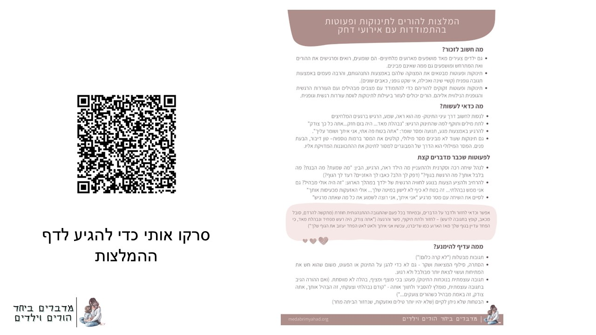
Notes:
הרי לכם דף קצר שמסכם את הנקודות המרכזיות שדיברנו עליהן כאן. אם נותר זמן , ניתן לעבור עליו בקצרה ביחד. ניתן להדפיס אותו להורים בפגישה פיזית כך שיוכלו לקחת אותו הביתה , או להציע להם לסרוק את הברקוד בפגישה מקוונת כדי להגיע לדף הזה. הדף הזה יוכל להזכיר לכם ההורים בבית את כל העקרונות עליהם דיברנו כעת.

Slide 26

Notes:
זמן לשאלות. כדאי להגיב בתגובה חיובית לכל שאלה שנשאלת – כל שאלה היא שאלה טובה וחשובה. בהמשך החוברת תמצאו דוגמאות לשאלות נפוצות של הורים, וכיצד ניתן לענות עליהן.

Slide 27

Notes:
תודה רבה על השתתפותכם! אשמח אם תספרו לי אם ניסיתם משהו ממה שלמדנו כאן ביחד ואיך זה הלך. אני כאן לכל התייעצות או שאלה.

